Slide 1
半导体器件物理
主讲教师：刘艳红 电 话：15904250968
Email : dbd01@dlut.edu.cn
办公地点：物431
助 教：孙嘉艺
上课时间：9月11-11月30日
上课地点： B-203（一,7-8，四,5-6）

Slide 2
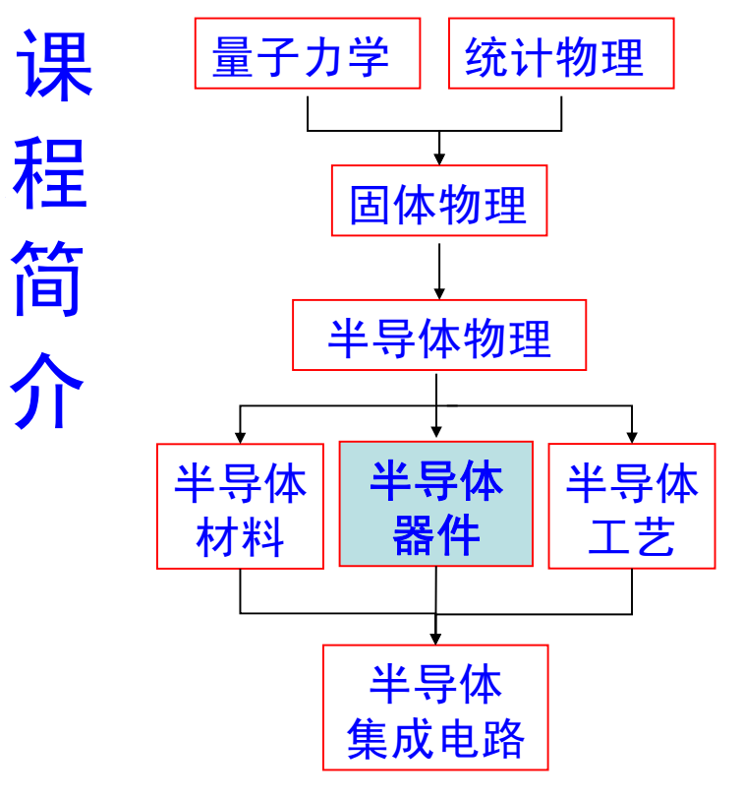
学习任务：
读公式
建立物理模型
构建知识体系

Slide 3
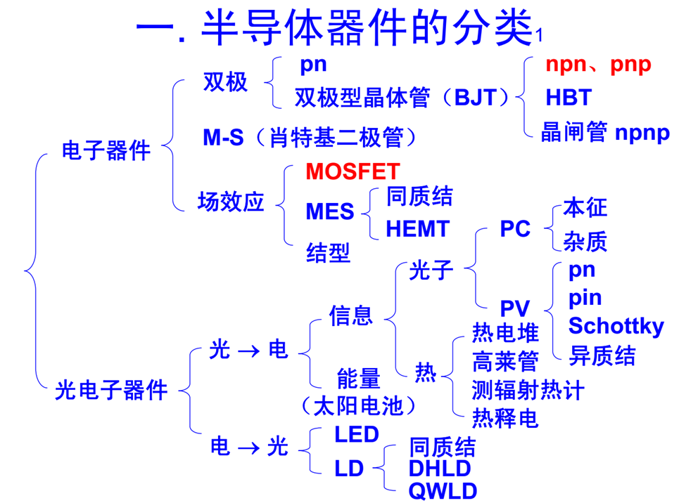
课程简介

Slide 4
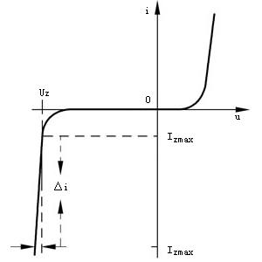
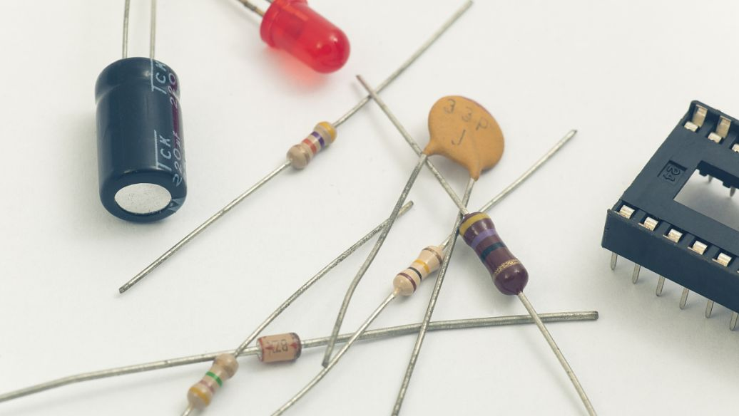
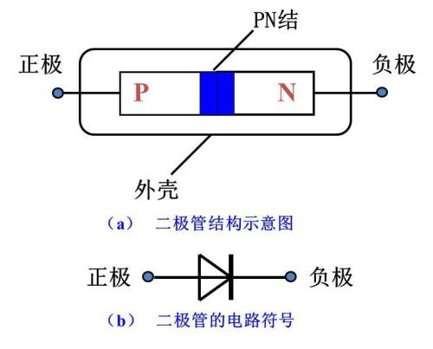
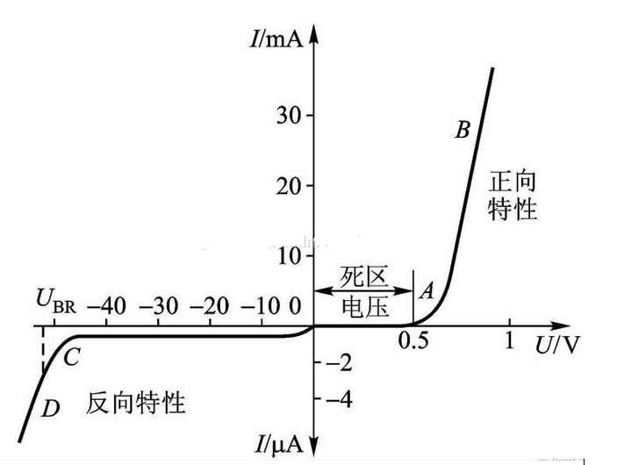
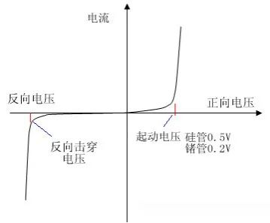
课程内容简介
二极管

Slide 5
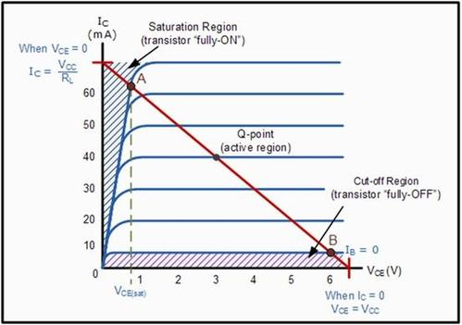
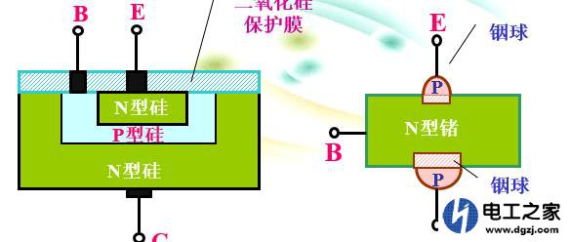
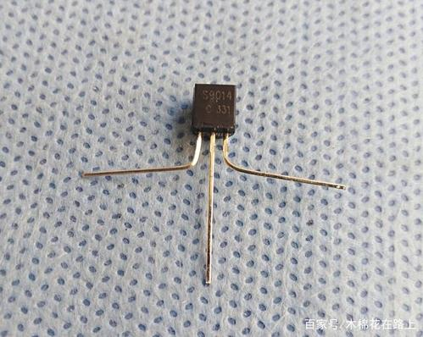
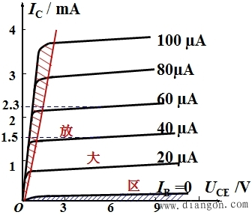
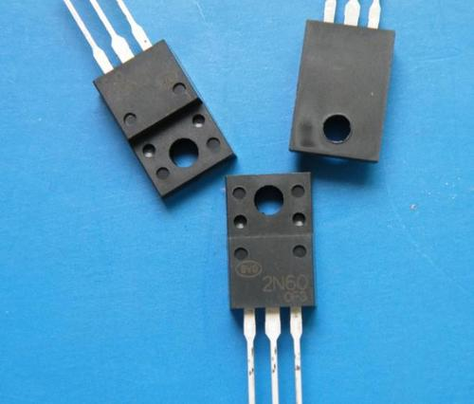
三极管

Slide 6
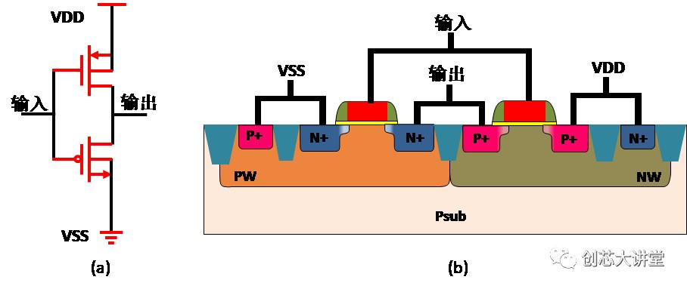
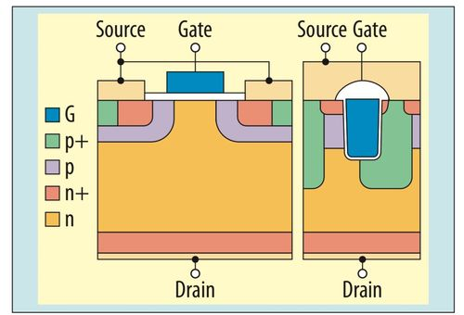
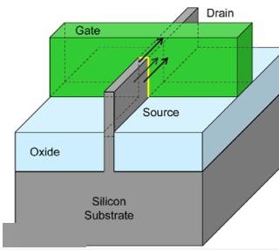
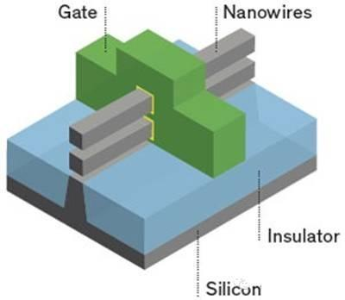
MOSFET

Slide 7
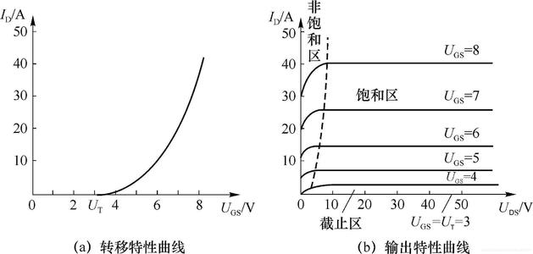

Slide 8
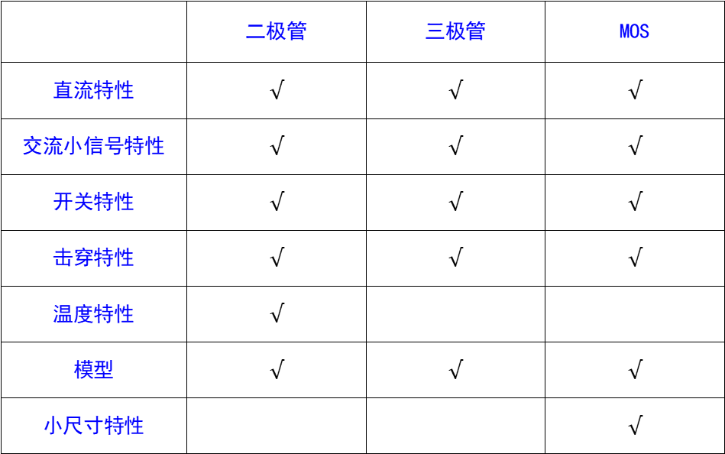
 | 二极管 | 三极管 | MOS
直流特性 | $$√$$ | $$√$$ | $$√$$
交流小信号特性 | $$√$$ | $$√$$ | $$√$$
开关特性 | $$√$$ | $$√$$ | $$√$$
击穿特性 | $$√$$ | $$√$$ | $$√$$
温度特性 | $$√$$
模型 | $$√$$ | $$√$$ | $$√$$
小尺寸特性 |  |  | $$√$$

Slide 9
怎么学
读公式(推导公式）
知其然，知其所以然
思考： 建立模型 构建知识体系
温故而知新：预习——复习
提问——追问

Slide 10
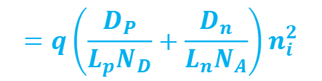
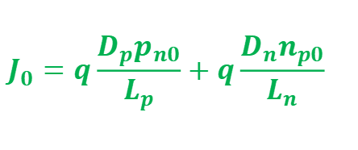
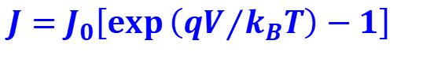
$$J=J_{0}\left[\exp\left({qV}/{k_{B}T}\right)−1\right]$$
$$J_{0}=q\frac{D_{p}p_{n0}}{L_{p}}+q\frac{D_{n}n_{p0}}{L_{n}}$$
$$=q\left(\frac{D_{P}}{L_{p}N_{D}}+\frac{D_{n}}{L_{n}N_{A}}\right)n_{i}^{2}$$
产生-复合电流
大注入效应——大注入自建电场
串联电阻的影响

Slide 11
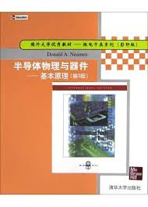
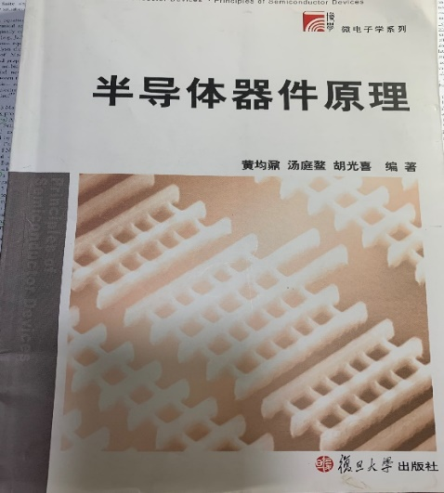
教材
作 者： 曾树荣 编著 出 版 社： 北京大学出版社 出版时间： 2007-1-1
作 者 （美）尼曼著，赵毅强等译
出 版 社 电子工业出版社
出版时间 2013-8-1
作者:
黃均鼐 汤庭鳌 胡光喜
出版社：复旦大学出版社
出版日期：2010年7月

Slide 12
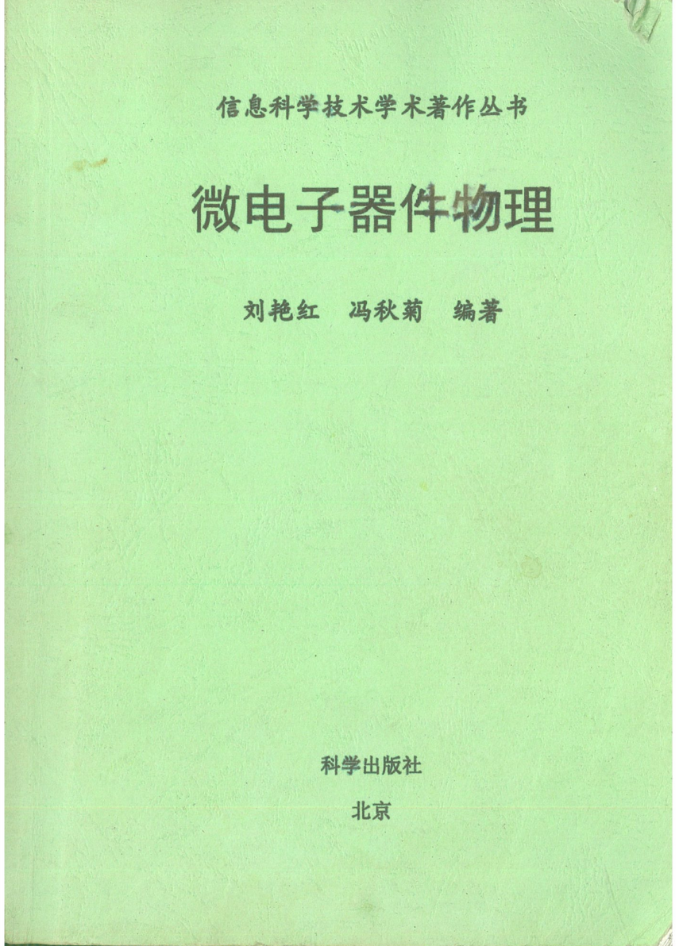
教材

Slide 13
学习材料
学习通 APP
复旦大学蒋玉龙老师的《半导体器件物理》视频

Slide 14

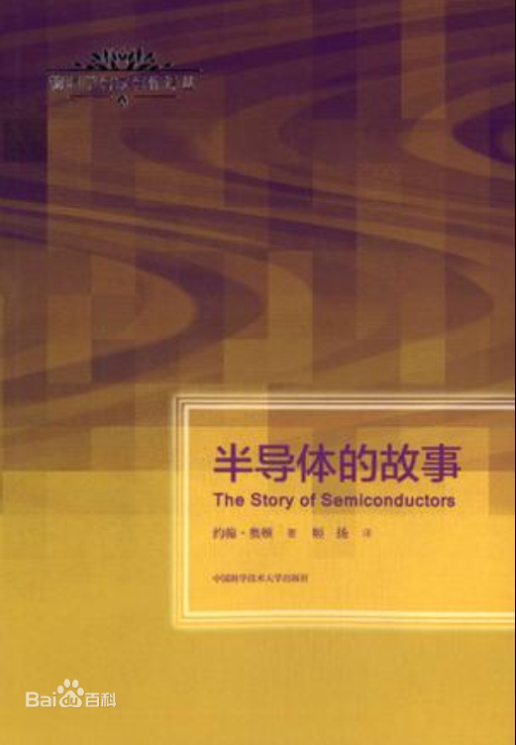
阅读材料
作者（美）赖尔登，霍德森 著
译者 浦根祥
上海科学技术出版社 2002-8-1
作 者：（英）奥顿
译 者： 姬扬
中国科学技术出版社2015年1月

Slide 15
考试及成绩
平时作业：20分（每周一收作业）
期中小考：20分 （二极管和三极管）
期末考试：60分
方 式：闭卷
总 分：100

Slide 16
作业标准：总分5分
1. 最低1分。少于1分按1分算。
2. 有抄袭嫌疑 只给1分（不分主动，被动。都按1分算）
不写公式 | -0.5
不写步骤 | -0.5
不写单位 | -0.5
错一题 | -0.5
错二题 | -1.0
错三题及三题以上 | -2.0
不整洁 | -0.5
不及时交作业 | -1.0

Slide 17
课程目标对毕业要求的支撑关系
课程目标 | 毕业要求指标点 | 教学环节
1. 获取知识目标：掌握常用器件的结构、特性等基本概念，掌握各种器件的工作机理，具有分析、选用和设计电子电路中器件型号及结构的能力； | 1-4掌握电子科学技术基础及专业知识，能够将器件特性及物理模型用于解决方案的比较与综合。
2. 分析问题目标：掌握不同器件物理的核心思想及分析方法，并能用思想和方法对不同材料，不同结构的新型器件进行分析。 | 2-1具备运用数学、物理、半导体基本理论对电子科学与技术工程领域中的复杂工程问题的关键环节进行识别和表达的能力。 | 讲授、习题课、 随堂测试、讨论与答疑
3. 解决问题目标：能应用半导体器件物理的基本理论和基本方法解决半导体器件设计、分析及工艺方案的确定。 | 3-1能够了解和掌握半导体材料与器件设计、开发的基本方法和技术手段，了解影响设计目标及方案实现的主要因素。

Slide 18
半导体物理基础知识回顾
1、能带理论
2、什么是半导体
3、电子和空穴
4、半导体导电与金属导电有什么不同
5、有效质量
6、漂移电流和扩散电流
7、半导体基本方程
载流子输运

Slide 19
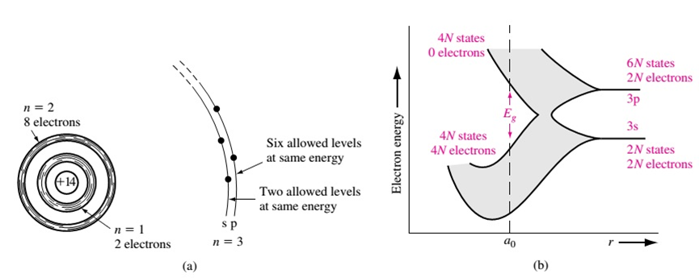
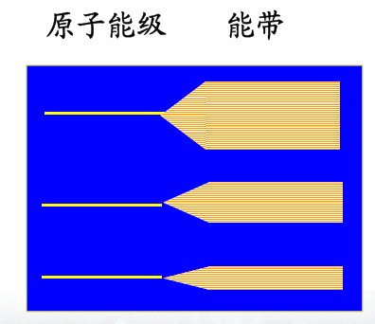
1、能带理论
能带论是研究固体中电子运动的主要理论基础，是一个近似理论。是工具、是研究半导体器件的基础。要理解、学会使用。
能带论是研究固体中电子运动的主要理论基础，是一个近似理论。其基础包括：共有化运动、单电子近似、布洛赫定理。

Slide 20
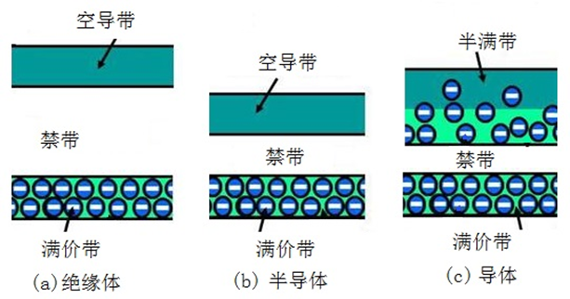
2、什么是半导体
全满能带中的电子不具有导电能力
硅、锗、砷化镓等常用半导体材料的禁带宽度分别为1.12、0.67及1.42 eV。绝缘材料如氧化硅的禁带宽度约为8.9eV

Slide 21
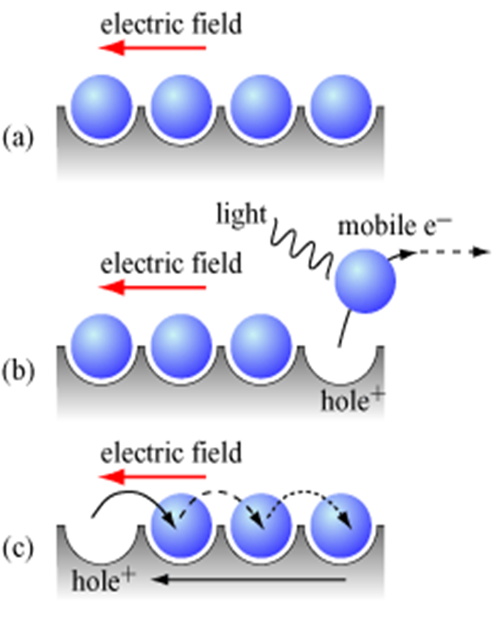
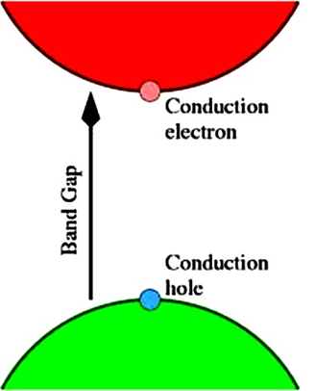
本征激发
3、电子和空穴
空穴的概念
带正电；是价带顶空的量子态

Slide 22
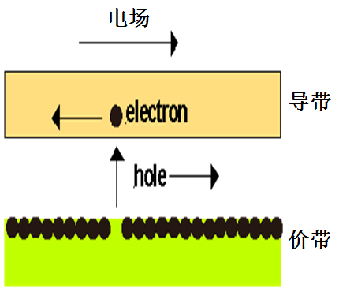
半导体导电的特点：
电子
空穴
载流子
J_{n}
J=J_{n}+J_{p}
J_{p}
4、半导体导电与金属导电有什么不同：半导体电流由电子电流和空穴电流组成，而金属只有电子导电，这是两者最大的区别

Slide 23
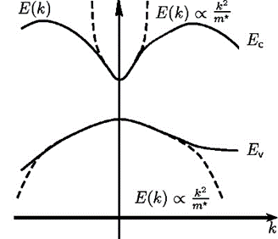
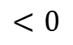
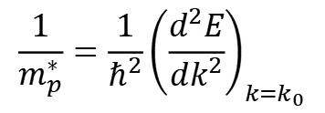
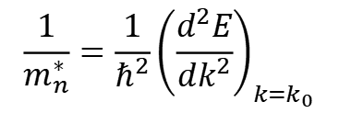
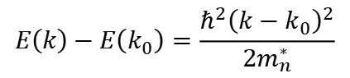
5、有效质量
$$E\left(k\right)−E\left(k_{0}\right)=\frac{ℏ^{2}{\left(k−k_{0}\right)}^{2}}{2m_{n}^{∗}}$$
$$\frac{1}{m_{n}^{∗}}=\frac{1}{ℏ^{2}}{\left(\frac{d^{2}E}{dk^{2}}\right)}_{k=k_{0}}$$
$$\frac{1}{m_{p}^{∗}}=\frac{1}{ℏ^{2}}{\left(\frac{d^{2}E}{dk^{2}}\right)}_{k=k_{0}}$$
$$<0$$
价带上的电子借助于空的能态在电场作用下运动，相当于空的能态在与电子相反的方向上运动，将这些空的能态用空穴表示，负的有效质量正是代表空穴的运动方向与电子相反。在相关的列表中给出空穴有效质量都是正值。

Slide 24
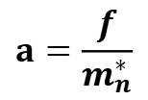
有效质量的意义
有效质量与能带形状、位置有关。
用来方便引入经典力学的解决方法牛顿第二定律的一种近似。它近似认为电子受到原子核的周期性势场（这个势场和晶格周期相同）以及其他电子势场综合作用的结果。在数学处理上采用在能带极值点处用泰勒展开，这样略去二阶以上项，就可以很好刻画。
半导体中电子所受的外力与加速度的关系和牛顿第二定律类似，即以有效质量m代换电子惯性质量m_{0。}
$$a=\frac{f}{m_{n}^{∗}}$$

Slide 25
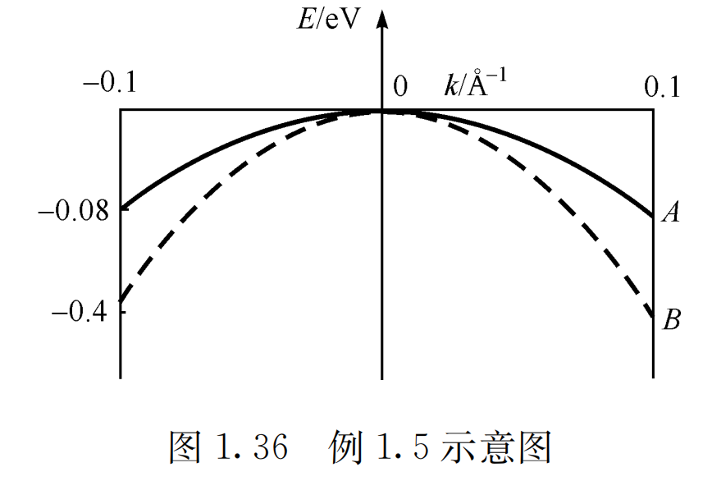
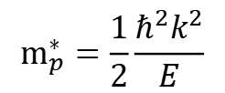
$$m_{p}^{∗}=\frac{1}{2}\frac{ℏ^{2}k^{2}}{E}$$

Slide 26
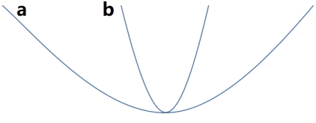
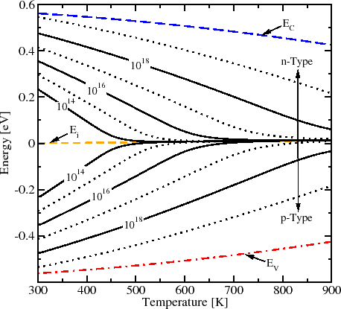
40 | 35 | 30 | 25 | 20 | 15+10
5 | 37 | 52 | 39 | 9 | 3
1、pn结的内建电势可以用万用表测量吗
2、a,b分别代表两个导带的形状，请问哪一个导带所代表的电子有效质量更大？
3、温度增加，半导体的禁带宽度怎样变化
4、室温附近，温度增加，半导体材料的电阻率是怎样变化的？
5、补偿半导体的电阻更低，对还是不对？
6、费米能级一定在禁带中
7、费米能级是禁带中的某一固定能级，这一说法对还是错
8、金刚石是不是半导体材料？

Slide 27
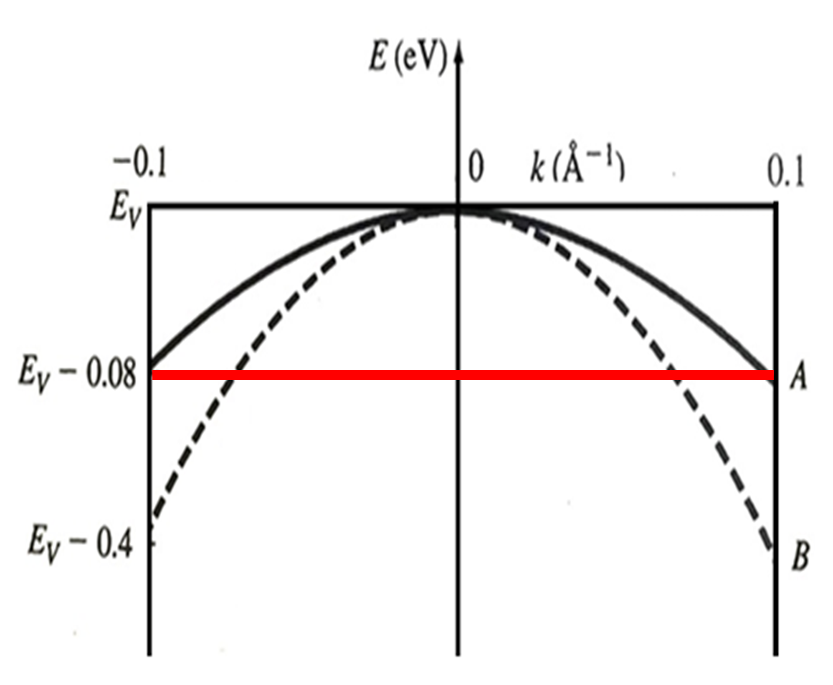
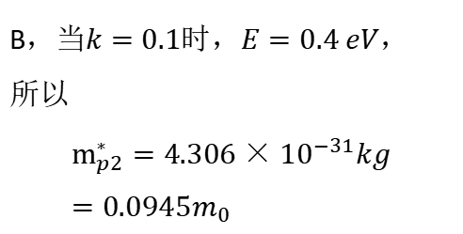
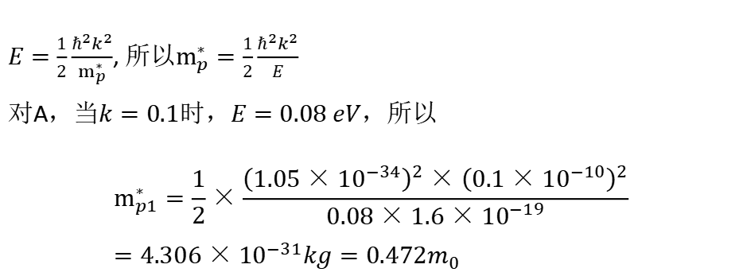
B，当$k=0.1时，E=0.4 eV$，
所以
$$m_{p2}^{∗}=4.306×{10}^{−31}kg=0.0945m_{0}$$
$E=\frac{1}{2}\frac{ℏ^{2}k^{2}}{m_{p}^{∗}}$, 所以$m_{p}^{∗}=\frac{1}{2}\frac{ℏ^{2}k^{2}}{E}$
对A，当$k=0.1时，E=0.08 eV$，所以
$$m_{p1}^{∗}=\frac{1}{2}×\frac{{\left(1.05×{10}^{−34}\right)}^{2}×{\left(0.1×{10}^{−10}\right)}^{2}}{0.08×1.6×{10}^{−19}}=4.306×{10}^{−31}kg=0.472m_{0}$$

Slide 28
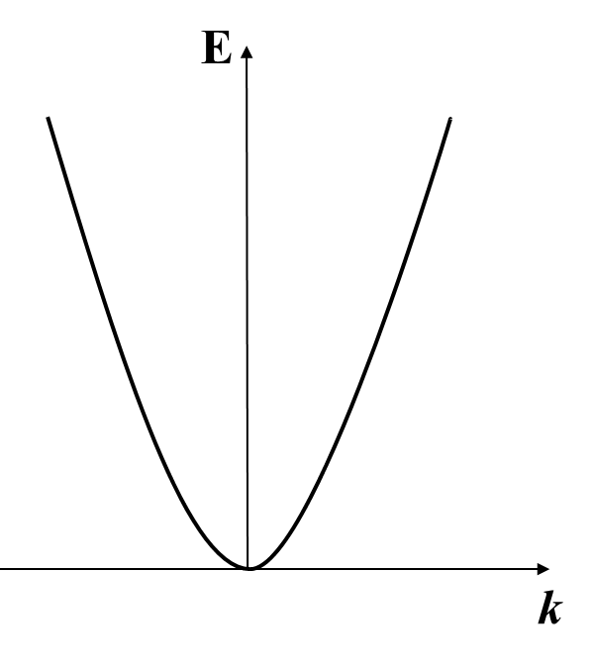
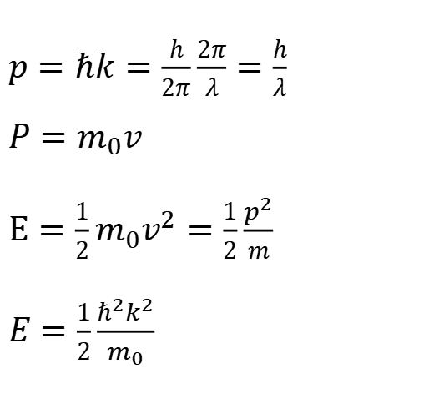
自由空间中的E-k关系
$p=ℏk=\frac{h}{2π}\frac{2π}{λ}=\frac{h}{λ}$
$P=m_{0}v$
$E=\frac{1}{2}m_{0}v^{2}=\frac{1}{2}\frac{p^{2}}{m}$
$E=\frac{1}{2}\frac{ℏ^{2}k^{2}}{m_{0}}$
可见，在自由空间中，电子的E∼k关系是抛物线型的。由于波矢k是连续变化的，自由电子的能量也是连续的，从零到无穷大都是允许的。

Slide 29
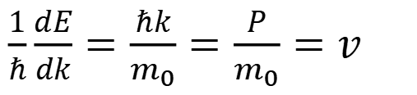
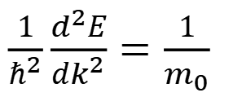
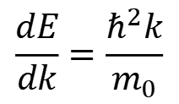
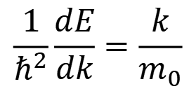

有效质量的概念
自由空间中：
$$E=\frac{1}{2}\frac{ℏ^{2}k^{2}}{m_{0}}$$
$$\frac{dE}{dk}=\frac{ℏ^{2}k}{m_{0}}$$
v是粒子的速度，即E对k的一阶导数与粒子速度有关
$\frac{1}{ℏ}\frac{dE}{dk}=\frac{ℏk}{m_{0}}=\frac{P}{m_{0}}=v$
$$\frac{1}{ℏ^{2}}\frac{dE}{dk}=\frac{k}{m_{0}}$$
$\frac{1}{ℏ^{2}}\frac{d^{2}E}{dk^{2}}=\frac{1}{m_{0}}$
E对k的二次导数与电子质量成反比

Slide 30



半导体中的有效质量概念
$$\frac{1}{m_{n}^{∗}}=\frac{1}{ℏ^{2}}{\left(\frac{d^{2}E}{dk^{2}}\right)}_{k=k_{0}}$$
$$E\left(k\right)−E\left(k_{0}\right)=\frac{ℏ^{2}{\left(k−k_{0}\right)}^{2}}{2m_{n}^{∗}}$$
$m_{n}^{∗}$：电子有效质量

Slide 31

能带结构

Slide 32



整个导带中的电子总数为：
考虑到高能量时，分布函数按指数下降，从而把积分上限取作无限大，则

Slide 33


把导带中所有的量子态都集中至导带底Ec，其中的电子等于这些量子态中容纳的电子数，由费米能级的位置决定。
E_{C}
E_{Fn}
N型半导体
E_{V}
把价带中所有的量子态都集中至价带顶Ev ，而其中的空穴浓度等于这些量子态中容纳的空穴数，由费米能级的位置决定。
E_{C}
P型半导体
E_{Fp}
E_{V}

Slide 34
费米能级——N型半导体
E_{C}
E_{Fn}
E_{i}
E_{V}

Slide 35
费米能级——P型半导体
E_{C}
E_{i}
E_{Fp}
E_{V}

Slide 36
本征载流子浓度
平衡条件下：

Slide 37

本征半导体
T=0
T>0
对纯净的半导体：
T=0K时，价带中的量子态完全填满，导带完全空着。这样
的半导体不具有导电性，是绝缘体。
T>0K时，价带中的电子获得能量激发至导带，同时在价带
中产生等量的空穴。这一过程叫本征激发。
本征激发条件下，电子与空穴成对出现，因此二相等，

Slide 38

本征载流子浓度
 | $$E_{G}/eV$$ | $$n_{i}/{cm}^{3}$$
Ge | 0.67 | 2$.4×{10}^{13}$
Si | 1.12 | 1.0$×{10}^{10}$
GaAs | 1.43 | 1.8$×{10}^{6}$
本征半导体中，
本征半导体的载流子浓度只与半导体本身能带结构及温度有关。温度 一定时，禁带宽度越小，本征载流子浓度越大。对给定的半导体，本征载流子浓度随温度迅速增大。
在一定温度，任何非简并半导体的热流子浓度 的乘积等于该温度下本征载流子浓度 平方。

Slide 39



Slide 40

E_{A}

Slide 42

硅的费米能级与温度及杂质浓度的关系
1、T↑, E_{g}↓
2、掺杂浓度↑，E_{F}↑
3、温度↑， E_{F}靠近本征能级

Slide 43
非平衡载流子及复合理论

Slide 44
平衡载流子
前面用费米分布函数和玻耳兹曼分布函数研究了载流子的浓度。可以用这二个分布来描述的系统都是热力学平衡系统，电子和空穴有统一的费米能级。我们已经证明了，在热平衡条件下，电子和空穴浓度满足以下关系式：
这个式子是非简并半导体平衡态的判据。平衡半导体的一个特征是有统一 费米能级。

Slide 45


非平衡载流子
光照条件下，平衡状态被破坏，处于非平衡态。价带中的电子被激发到导带上，在价带中产生等量的空穴。
n₀
E_{c}
光照前，
光照后，
同时,
$$n_{0}p_{0}=n_{i}^{2}$$
p₀
E_{A}
N型半导体非平衡载流子的光注入
其它注入方式：电注入、热效应
耗尽状态
非平衡载流子在数量上偏离平衡值，在能量分布上仍然可以用玻耳兹曼分布来描述

Slide 46
准平衡与准费米能级
外力作用下，平衡状态被打破，整个半导体系统不再存在统一的费米能级了。但在同一能带内，载流子之间可以达到平衡，在导带和价带之间载流子没有达到平衡。即可认为导带和价带内部各自基本上处于平衡，称为准平衡。可以有各自的费米能级E_{Fn}和E_{Fp}，称为准费米能级。但导带和价带之间不平衡，所以E_{Fn}和E_{Fp}不重合。

Slide 47
例题

Slide 48



Slide 49
复合理论
半导体的热平衡状态被破坏后，存在一个使系统恢复平衡过程，被激发到导带的电子回到价带，这个过程称为复合，即电子－空穴的复合。
复合理论讨论复合的机制，内容非常丰富。简单介绍。

Slide 50


复合机制（一）
带带直接复合 中间能级辅助复合

Slide 51



复合机制（二）——能量转换机制
电子与空穴复合时，释放能量。通常能量以发射光子的形式释放，但也可以通过发射原子中的一个电子来释放。这个 被发射的电子叫做俄歇电子

Slide 52

复合机制（三）
直接复合 间接复合

Slide 53

少子寿命
少子寿命：非平衡载流子平均生存时间称为寿命。
其中非平衡少子的影响是主要的，因此
统称为少子寿命，一般用τ表示。
非平衡少子浓度指数降低
寿命的另一个含义 非平衡载流子衰减至起始值的1/e倍所需要的时间

Slide 54
产生——复合的逆过程
产生和复合是同时存在的。
动态平衡的过程

Slide 55
复合率、产生率
产生率：单位时间和单位体积内所产生的电子-空穴对数，G
复合率：单位时间和单位体积内复合掉的电子-空穴
R=r n p
r复合几率：代表不同热运动速度的电子和空穴复合几率的平
均值，r只与温度有关，与n、p无关。

Slide 56
带带直接复合理论
在非简并半导体中， G产生率只与温度有关，与n、p无关。
热平衡时
注入△n、 △p之后，撤消外界作用，则：

Slide 57
带带直接复合理论
稳态条件下，净的复合率
非平衡载流子的寿命
复合几率r： 能带结构、温度
τ： n₀+p₀: 平衡浓度（杂质浓度，温度）
△p: 过剩浓度（注入水平，外界作用强弱）

Slide 58
带带直接复合理论
对于小注入：
对于大注入：
τ不再是常数，随非平衡载流子浓度改变

Slide 59
带带直接复合理论
根据光吸收谱的实验数据，结合理论计算得到本征半导体的复合概率和寿命如下：
本征材料：Ge： γ=6.5×10⁻⁴ cm³/s τ=0.3s
Si： γ =10⁻¹¹ cm³/s τ =3.5s
实际上，在Si和Ge中，τ<10⁻³s时，寿命不是由带带复合决定的，而是带间能级辅助复合起主要作用。

Slide 60

中间能级辅助的间接复合理论－SRH理论
Shockley-Read-Hall于1952年提出的理论，后来被广泛采用。
复合产生由四个基本过程组成：
1、E_{T}从导带俘获电子。
2、E_{T}激发电子到导带
3、 E_{T}从价带俘获空穴=E_{T}释放电子到价带
4、 E_{T}释放空穴到价带=从价带激发电子到E_{T}

Slide 64
，

Slide 65
N型半导体中，
小注入条件，
如果中间能级禁带中心处，有
相似条件下，可以得到

Slide 66
有效复合中心，是指通过有效复合中心所在的能级，载流子的复合率高，少子寿命低，可以提高器件的开关速率。从上式中可以看出来，当复合中心能级位于本征能级处时，n₁＝p₁＝n_{i}时，可以得到最高的复合率。因此可以说禁带中央处的本征能级是最有效的复合中心。通常的掺杂杂质所提供的施主能级和受主能级靠近导带或价带，远离本征能级，因此基本上不起复合中心的作用。

Slide 67
中间能级辅助的间接复合理论－SRH理论
归纳上述分析有：
1）载流子寿命与N_{t}成反比，可用N_{t}来控制τ；
2）只有靠近禁带中央E_{i}附近的能级（深能级ET）
才是有效的复合中心，n₁，p₁都小时，U才大；
3）通常提供载流子的施主或受主能级都靠近E_{c}
或E_{v}，所以基本上不起复合中心的作用；

Slide 68

SRH理论
Si中一些常用杂质在带隙中心附近的能级

Slide 69

Au在Si中是有效的复合中心
Au在Si中有两个能级，不论是n型或p型，Au在其中都是有效的复合中心，但并非两个能级同时起作用。
。
0.54eV
施主：空 正
占 中
受主：空 中
占 负
E_{TA}
E_{TA}=Ec-0.54ev 受主能级
E_{TD}=Ev+0.35ev 施主能级
E_{TD}
0.35eV
N型Si中：E_{F}靠近Ec，电子基本上填满了金的能级，即金接收电子成为Au-，在n型Si中，只有受主能级E_{TA}起复合作用，对空穴的俘获系数r_{p}决定了少子的寿命。
P型Si中：E_{F}靠近Ev，Au能级基本上是空的，Au⁺起施主作用，Au⁺对电子的俘获系数r_{n}决定少子的寿命。

Slide 70
Au在Si中是有效的复合中心
其它元素Cu，Fe，Mn等也起复合中心作用。

Slide 71
表面复合
表面由于缺陷或表面吸附，存在着表面能级E_{ST}，可在表面起复合中心的作用。
E_{ST}的密度为N_{ST}，表示单位面积复合中心的数量。
则表面复合率U_{s}=S△p_{s}
S表示表面复合速度，具有速度量纲。

Slide 72
小结
K空间态密度及其推导
载流子的统计分布——费米分布、玻耳兹曼分布的形式及意义
费米能级的意义
简并和非简并半导体
本征半导体、非本征半导体及其费米能级的表达式

Slide 73
载流子输运理论
漂移
扩散

Slide 74





载流子漂移
E=0
E≠0
漂移运动及漂移速度v_{n}
布朗运动：大量微观粒子运动为无规则的。
在热平衡条件下，电子热运动完全是随机的，净电流为零。
平均热运动速度：
迁移率的定义：单位电场作用下，载流子获得的平均定向运动速度，反映了载流子在电场作用下的输运能力，是半导体物理中的重要概念和参数之一。

Slide 75
迁移率
载流子在运动过程中受到散射
电离杂质散射
晶格振动散射
中性杂质散射
位错散射
合金散射
等同的能谷间散射
表面散射

Slide 76

室温下载流子迁移率与掺杂浓度的关系
半导体材料 | μ_{n}(cm²/v·s) | μ_{p}(cm²/v·s)
Ge | 3900 | 1900
Si | 1350 | 500
GaAs | 8000 | 100~300
InAs | 40000 | 500
InSb | 77000 | 850
InSb
为直接带隙半导体，室温禁带宽度0.18eV，
用于制作远红外光电探测器、霍耳器件和
磁阻器件

Slide 77


迁移率与杂质浓度和温度的关系
不同掺杂浓度下，Si中电子，空穴的迁移率-温度曲线

Slide 78

载流子的漂移速度

Slide 79

漂移电流和电阻率
单位面积
v_{n}

Slide 80

Consider a gallium arsenide sample at T=300K with Nd=10¹⁶ cm⁻³.assume complete ionization, calculate the drift current density if the applied electric field is E=10V/cm.
$$\frac{C}{{cm}^{3}}∙\frac{{cm}^{2}}{V∙s}∙\frac{V}{cm}$$

Slide 81


载流子扩散
电子扩散方向
空穴扩散方向
n
p
0 x
0 x
电子扩散电流方向
空穴扩散电流方向
扩散第一定律、菲克方程。
D扩散系数
光照、电注入、热效应等会在半导体材料中产生载流子浓度分布不均匀。

Slide 82



Einstein relations
$$μ_{n}=1000{{cm}^{2}}/{V∙s}$$
$$D_{n}=0.026V∙1000{{cm}^{2}}/{V∙s}$$
$=26{{cm}^{2}}/s$
半导体中载流子的漂移和扩散的电流是半导体载流子输运的基本机制，但二者之间并不是彼此独立而互不相干，而是存在一定的关联性，具体表现为扩散系数与迁移率之间满足爱因斯坦关系。

Slide 83
电流密度方程——漂移+扩散方程
半导体内的总电流是漂移电流和扩散电流之和：
电子电流密度
空穴电流密度
总的电流密度

Slide 84
半导体基本方程
研究半导体材料或器件在各种应力作用下响应特性及响应机制的物理基础
包括：
泊松方程
电流密度方程
电流连续性方程

Slide 85



半导体基本方程：泊松方程
$$E=−\frac{∂ψ}{∂x}$$
$$\frac{∂E}{∂x}=−\frac{∂^{2}ψ}{{∂x}^{2}}=\frac{q(N_{D}^{+}−N_{A}^{−}+p−n)}{ε_{s}}$$
$$\frac{∂^{2}ψ}{{∂x}^{2}}=−\frac{q(N_{D}^{+}−N_{A}^{−}+p−n)}{ε_{s}}$$

Slide 86




电流密度方程
$$J=J_{n}+J_{p}$$
$$J_{n}=(J_{n})_{扩散}+{\left(J_{n}\right)}_{漂移}=qD_{n}\frac{dn}{dx}+qμ_{n}nE$$
$$J_{p}=(J_{p})_{扩散}+{\left(J_{p}\right)}_{漂移}=−qD_{p}\frac{dp}{dx}+qμ_{p}pE$$

Slide 87


电流连续性方程
单位时间单位体积内净粒子数的改变
＝电流变化＋产生项-复合损失项
$$AΔx\frac{∂n}{∂t}=A\left(\frac{J_{n}(x)}{−q}−\frac{J_{n}(x+Δx)}{−q}\right)+AΔxG−AΔx\frac{Δn}{τ}$$

Slide 88




电流连续性方程的推导
$$AΔx\frac{∂n}{∂t}=A\left(\frac{J_{n}(x)}{−q}−\frac{J_{n}(x+Δx)}{−q}\right)+AΔxG−AΔx\frac{Δn}{τ}$$
$$\frac{∂n}{∂t}=\frac{∂J_{n}(x)}{q∂x}+G−\frac{Δn}{τ}$$
$$J_{n}=qD_{n}\frac{dn}{dx}+qμ_{n}nE$$
$$\frac{∂n}{∂t}=D_{n}\frac{∂^{2}n}{∂x^{2}}+μ_{n}E\frac{∂n}{∂x}+μ_{n}n\frac{∂E}{∂x}+G−\frac{Δn}{τ_{n}}$$
一维的电流连续性方程

Slide 89




电流连续性方程的一般形式
$$\frac{∂n}{∂t}=D_{n}\frac{∂^{2}n}{∂x^{2}}+μ_{n}E\frac{∂n}{∂x}+μ_{n}n\frac{∂E}{∂x}+G−\frac{Δn}{τ_{n}}$$
$$\frac{∂p}{∂t}=D_{p}\frac{∂^{2}p}{∂x^{2}}−μ_{p}E\frac{∂p}{∂x}−μ_{p}p\frac{∂E}{∂x}+G−\frac{Δp}{τ_{p}}$$
$$\frac{∂p}{∂t}=−\frac{1}{q}∇⋅J_{p}+G_{p}−U_{p}$$
$$\frac{∂n}{∂t}=\frac{1}{q}∇⋅J_{n}+G_{n}−U_{n}$$
物理意义：物质不灭定律、电荷守恒定律、粒子数守恒。载流子不可能无原无故地产生，也不会无原无故地消失。

Slide 90




特殊条件下的连续性方程
1、稳态：
$$\frac{∂n}{∂t}=0$$
$$D_{n}\frac{∂^{2}n}{∂x^{2}}+μ_{n}E\frac{∂n}{∂x}+μ_{n}n\frac{∂E}{∂x}+G−\frac{Δn}{τ_{n}}=0$$
2、无浓度梯度或无扩散电流
$\frac{dn}{dx}=0$， $D_{n}\frac{d^{2}n}{dx^{2}}=0$
$$\frac{∂n}{∂t}=μ_{n}n\frac{∂E}{∂x}+G−\frac{Δn}{τ_{n}}$$

Slide 91




3、无漂移电流或无电场
$$μ_{n}E\frac{∂n}{∂x}→0$$
$$μn\frac{∂E}{∂x}→0$$
$$\frac{∂n}{∂t}=D_{n}\frac{∂^{2}n}{∂x^{2}}+G−\frac{Δn}{τ_{n}}$$
4、无外界作用
$$G_{n}=0$$
$$\frac{∂n}{∂t}=D_{n}\frac{∂^{2}n}{∂x^{2}}+μ_{n}E\frac{∂n}{∂x}+μ_{n}n\frac{∂E}{∂x}−\frac{Δn}{τ_{n}}$$

Slide 92




基本方程的应用
例题一
N型样品受均匀光照，电子-空穴对的产生率为G，求稳态下少子分布。
已知条件：
稳态下
$$E=\text{0}\text{,} \frac{∂p_{n}}{∂x}=0$$
$$\frac{∂p}{∂t}=0$$
物理过程的符号化
$$G−\frac{p_{n}−p_{n0}}{τ_{p}}=0$$
方程
对符号进行运算
$$p_{n}=p_{n0}+Gτ_{p}$$
符号运算结果揭示了深刻的物理规律
解

Slide 93



t=0时刻，关闭光源，少子随时间变化过程？
微分方程：
$$\frac{∂p}{∂t}=\frac{p_{n}−p_{n0}}{τ_{p}}$$
边界条件：
$$p_{n}(0)=p_{n0}+Gτ_{p}$$
解：
$$p_{n}=p_{n0}+Gτ_{p}\exp{(}−\frac{t}{τ_{p}})$$

Slide 94








例题二
单侧稳态注入：
边界条件：
$$\frac{∂p_{n}}{∂t}=D_{p}\frac{∂^{2}p_{n}}{∂x^{2}}−\frac{p_{n}−p_{n0}}{τ_{p}}=0$$
$$E=0，G=0$$
$$p_{n}(x=0)=p_{n}(0)=恒定值 \\ p_{n}(x=∞)=p_{n0}$$
解
$$p_{n}(x)=p_{n0}＋\left[p_{n}(0)−p_{n0}\right]e^{−x/{L_{P}}}$$
$$L_{p}=\sqrt{D_{p}τ_{p}} 扩散长度$$
对Si,L_{p}$≈$1cm
对GaAs,L_{P}$≈$0.1cm

Slide 95





入射面
所有过剩载流子都被抽走
h$ν$
0
W
x
$$p_{n}(x)$$
$$p_{n}(0)$$
$$p_{n0}$$
0
W
x

Slide 96




对有限宽度样品
$$p_{n}(x=W)=p_{n0}$$
$$p_{n}(x)=p_{n0}＋\left[p_{n}(0)−p_{n0}\right]\left[\frac{sh\left({\left(W−x\right)}/{L_{p}}\right)}{sh\left(W/{L_{P}}\right)}\right]$$
$$sh\left(x\right)=\frac{e^{x}−e^{−x}}{2}=x for x≪1$$
$${\left(W−x\right)}/{L_{p}≪1,{ W}/{L_{P}}≪1}$$
$$p_{n}(x)=p_{n0}＋\left[p_{n}(0)−p_{n0}\right]\left(1−x/W\right)$$

Slide 97


例题
The hole concentration in p type GaAs is given by p=10¹⁶(1-x/L) cm⁻³ for 0$≤$x$≤$L where L=10 μm. the hole diffusion coefficient is 10 cm²/s. Calculate the hole concentration and diffusion current density at (a) x=0, (b) x=5 and (c) x=10μm.
解：浓度分别为
$${10}^{16}、0.5×{10}^{16}、0 {cm}^{−3}$$
$$J_{p}=\text{−}\text{q}{\text{D}}_{p}\frac{\text{dp}}{\text{dx}}=\text{q}{\text{D}}_{p}P_{0}\text{/}\text{L} \\ =1.6×10^{−19}×10×10^{16}/(\text{10}×10^{−4}) \\ =16（C⋅\text{c}{\text{m}}^{2}/s⋅\text{c}{\text{m}}^{\text{−}\text{3}}/\text{cm})$$ $=16\text{C}\text{/}\text{c}{\text{m}}^{2}s=\text{16}\text{A}\text{/}\text{c}{\text{m}}^{2}$=0.$\text{16}\text{A}\text{/}\text{m}{\text{m}}^{2}$
25W，40W，60W，100W白炽灯对应的工作电流为： 25/220 = 0.11A 40/220 = 0.18A 60/220 = 0.27A 100/220 = 0.45A

Slide 98
作业

